Slide 1
Scrapy应用实践
数据分析与可视化
主讲：程亮

Slide 2

目录
contents
1
爬取豆瓣书籍Top250
2
Selenium
3
爬取京东商品信息

Slide 3
01
爬取豆瓣书籍Top250

Slide 4
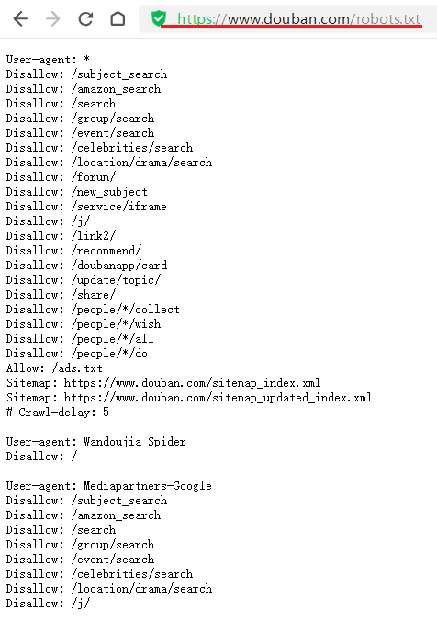
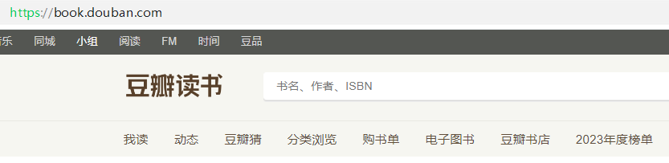
爬取豆瓣书籍Top250
查看爬虫协议
https://www.douban.com/robots.txt
要爬取的数据的链接
https://book.douban.com/top250?start=0

Slide 5
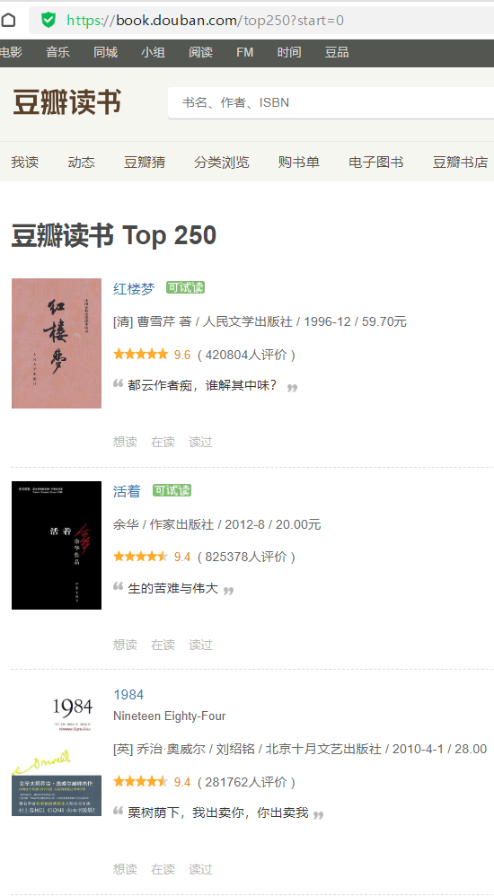
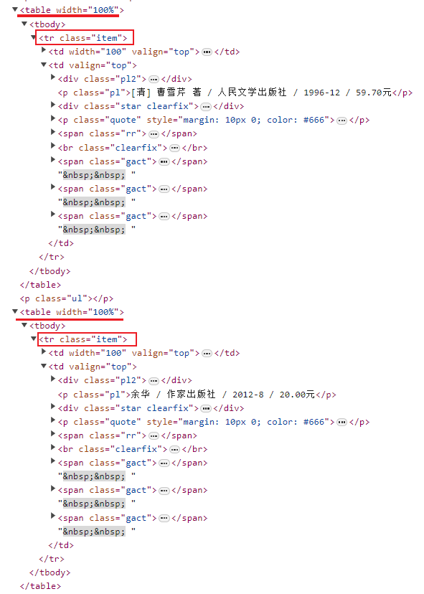
爬取豆瓣书籍Top250
找规律

Slide 6
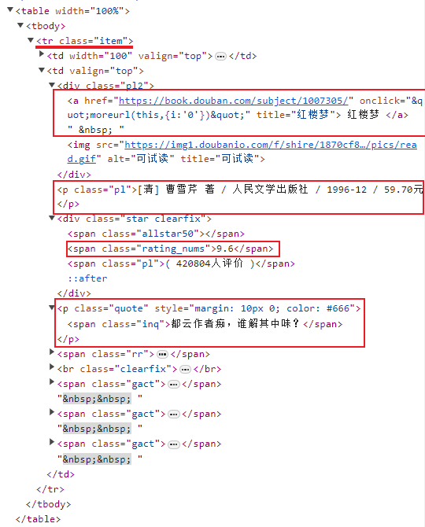
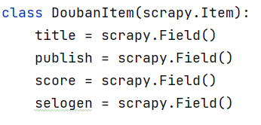
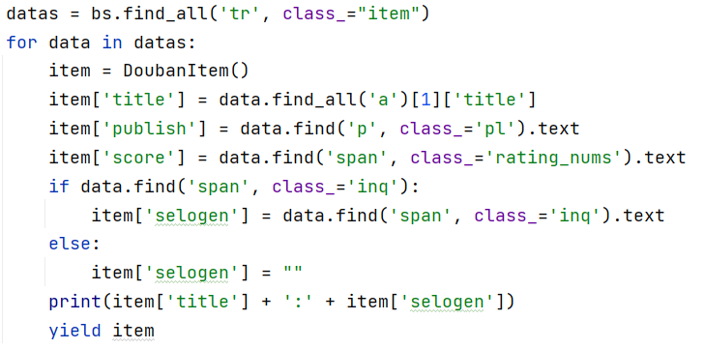
爬取豆瓣书籍Top250

Slide 7
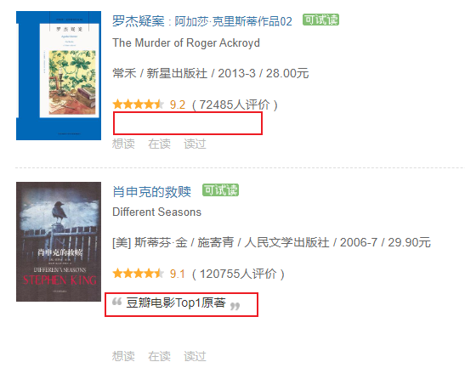
爬取豆瓣书籍Top250
对数据进行简单的清洗

Slide 8
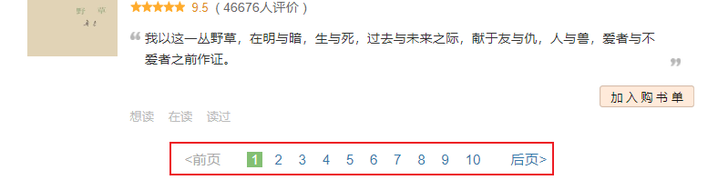

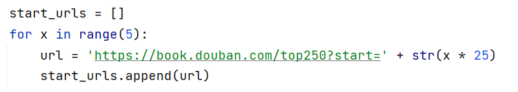
爬取豆瓣书籍Top250
一般页面都是分页数据，通过点击第1，2，3...等页面，总结页码链接地址变化规律。
第一页
第二页
第三页
将要爬取的页码链接地址存放到待爬取地址中：

Slide 9
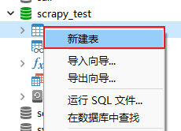
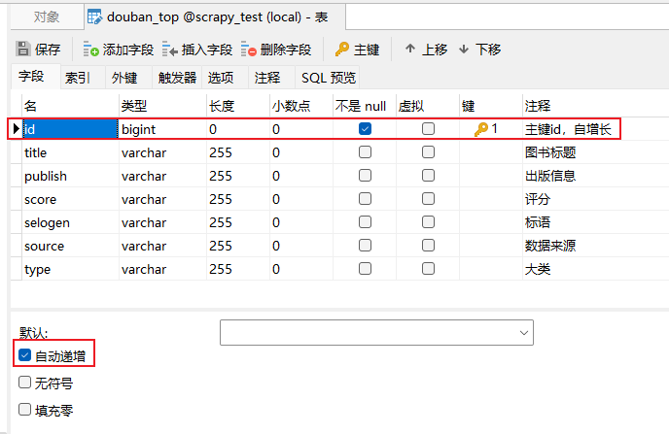

爬取豆瓣书籍Top250
爬取完成解析后，需要将数据保存起来，这里将数保存到excel和MySQL数据库中。
首先需要安装第三方库：
pip install openpyxl -i https://pypi.tuna.tsinghua.edu.cn/simple
pip install pandas -i https://pypi.tuna.tsinghua.edu.cn/simple
pip install pymysql -i https://pypi.tuna.tsinghua.edu.cn/simple
在mysql数据库中建立好数据表：
保存表为douban_top

Slide 10
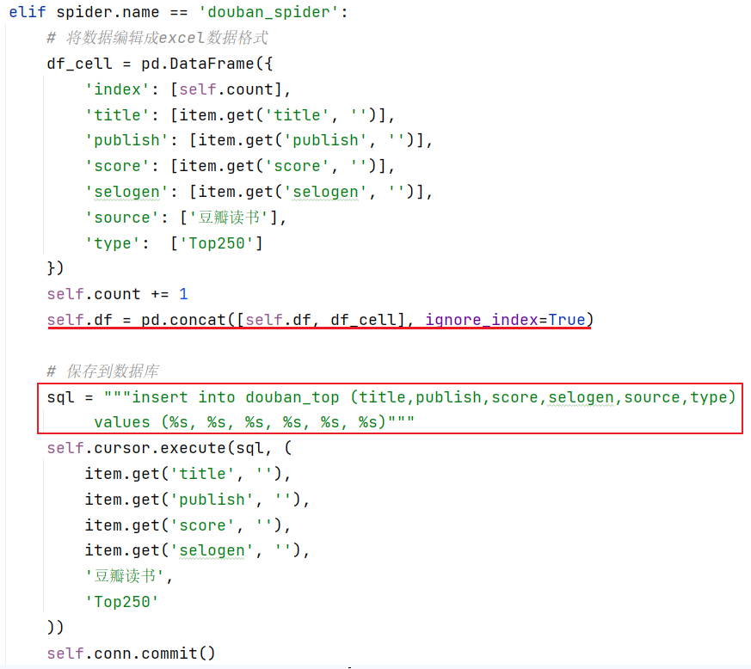
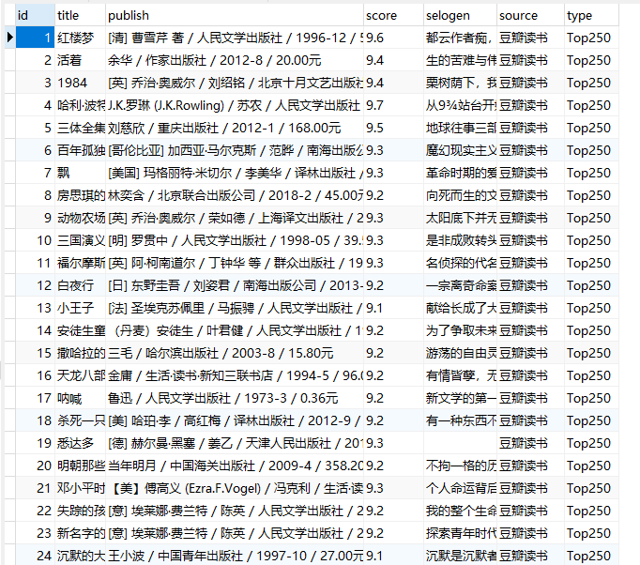
爬取豆瓣书籍Top250
数据到数据表中

Slide 11
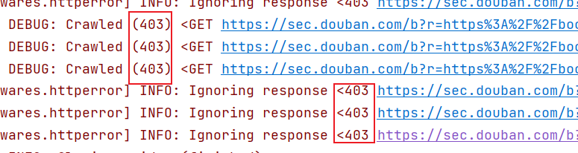
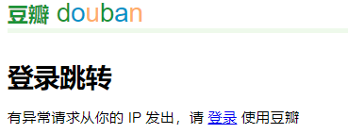
爬取豆瓣书籍Top250
网站虽然未对该路径的爬虫限制，但会有一些防止爬虫造成服务器负担较重的一些措施。所以在爬虫时，应降低爬虫频率，提高伪装能力，避免因过度访问造成IP被封禁或限制访问等情况。
当出现左图信息时，已无法正常爬取信息了。

Slide 12
02
Selenium

Slide 13
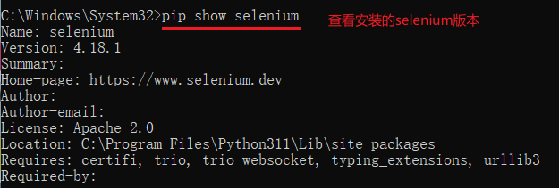
Selenium
selenium可以模拟浏览器操作，只要设置适当的爬取间隔时间，就不用担心被识别出是爬虫；只要是浏览器可以浏览到的东西，python+selenium都可以爬到。
但selenium由于该方法是模拟浏览器操作，所以爬取效率是所有爬虫方法中最低的（但是它的成功率高，所以对于初学者或者一些难爬的网站来说，selenium是个不错的选择）。
pip install selenium -i https://pypi.tuna.tsinghua.edu.cn/simple

Slide 14
Selenium
Selenium最为主要的模块是Webdriver模块。Webdriver提供了一系列浏览器对象定位的方法，常用的有id、name、class name、tag name、xpath、link text等等。定位对象后，Webdriver提供了操作对象的方法，包括清除内容clear、模拟输入send_keys、单击鼠标click、提交表单submit等等。有时候为了保证脚本运行的稳定性，需要在脚本中添加等待时间，有sleep、implicitly_wait和WebDriverWait三种方法选择。此外在多表单切换、多窗口切换、警告窗口处理、上传文件、获取验证码等方面Webdriver都有相应的方法，功能强大。
常用webdriver就是谷歌浏览器的chromedriver.exe。
Selenium4.1x的版本会根据Selenium的版本自动去google应用商店下载对应的driver版本，但是由于国内无法访问google服务器，故需要单独下载配置；
Selenium4.6X的版本，据说已经可是自适应本机安装的谷歌浏览器。在使用时本机需安装谷歌浏览器。

Slide 15
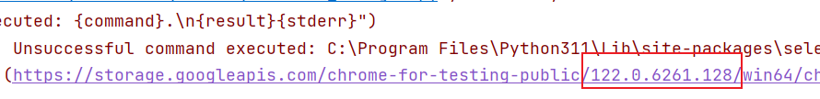
Selenium
如在项目运行时，出现以下信息，就要按照提示信息的choromedriver版本进行配置：
详细设置见实验4

Slide 16
03
爬取京东商品信息

Slide 17
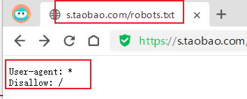
爬取京东商品信息
https://s.taobao.com/search?q=python&page=1

Slide 18
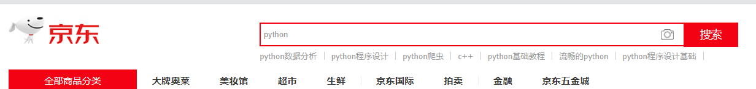
爬取京东商品信息
通过 https://www.jd.com/robots.txt 访问查看爬虫限制，发现未出现robots文件内容，表示京东未对爬虫做特别限制。
注意：网站虽然未对该路径的爬虫限制，但会有一些防止爬虫造成服务器负担较重的一些措施。所以在爬虫时，应降低爬虫频率，提高伪装能力，避免因过度访问造成IP被封禁或限制访问等情况。

Slide 19
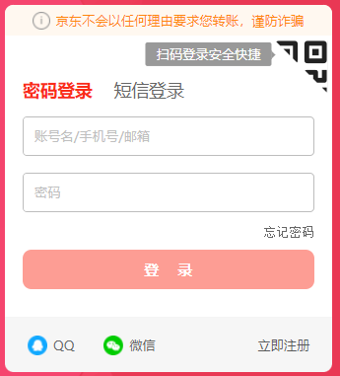
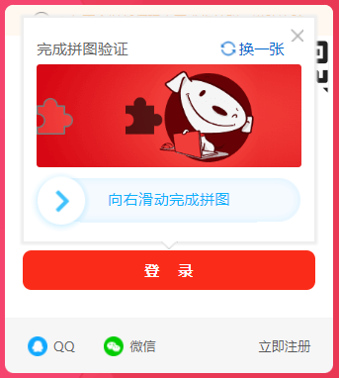
爬取京东商品信息
输入账号密码后，还需要通过滑块完成验证
在爬虫中如何实现登录验证呢？？

Slide 20
爬取京东商品信息
方案一：代码自动方式
使用chromedirver，打开京东，搜索
跳转到登录页
自动填充账号密码；
自动点击登录按钮；
拼图验证时，下载拼图的大图和小图
通过图像算法计算需移动的位移
通过第三方库如：pyautogui，实现滑块的滑动，以完成验证；
进行爬虫.....
方案二：手动辅助方式
使用chromedirver，打开京东，搜索
跳转到登录页,中断爬虫
由手动完成账号、密码的填充
由手动完成拼图验证
给出手动完成的验证的信号
继续进行爬虫......

Slide 21
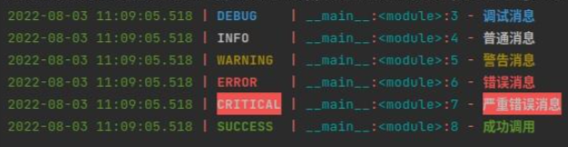
爬取京东商品信息
为方便打印运行信息，安装日志处理第三方库：
pip install loguru -i https://pypi.tuna.tsinghua.edu.cn/simple
from loguru import logger
logger.debug('调试消息')
logger.info('普通消息')
logger.warning('警告消息')
logger.error('错误消息')
logger.critical('严重错误消息')
logger.success('成功调用')

Slide 22

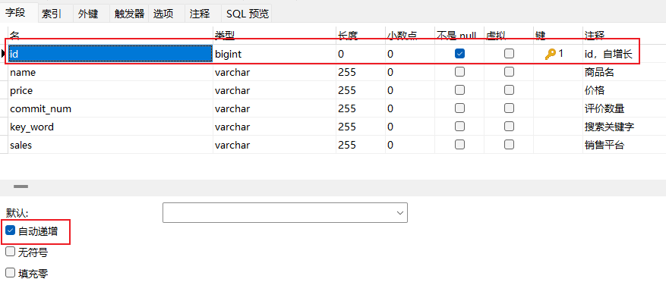
爬取京东商品信息
在mysql数据库中建立好数据表：

Slide 23
爬取京东商品信息
假如我们要爬取有关python的商品信息，首先分析商品页，分页链接地址：
https://search.jd.com/Search?keyword=python&suggest=1.his.0.0&wq=python&pvid=1d19b93c36b8460d93aeae9dfcba645c&isList=0&page=1&s=1&click=0&log_id=1710660991829.2684
https://search.jd.com/Search?keyword=python&suggest=1.his.0.0&wq=python&pvid=1d19b93c36b8460d93aeae9dfcba645c&isList=0&page=3&s=59&click=0&log_id=1710650691413.4291
https://search.jd.com/Search?keyword=python&suggest=1.his.0.0&wq=python&pvid=1d19b93c36b8460d93aeae9dfcba645c&isList=0&page=5&s=116&click=1&log_id=1710660997644.8453
https://search.jd.com/Search?keyword=python&page=1
https://search.jd.com/Search?keyword=python&page=3
https://search.jd.com/Search?keyword=python&page=5

Slide 24
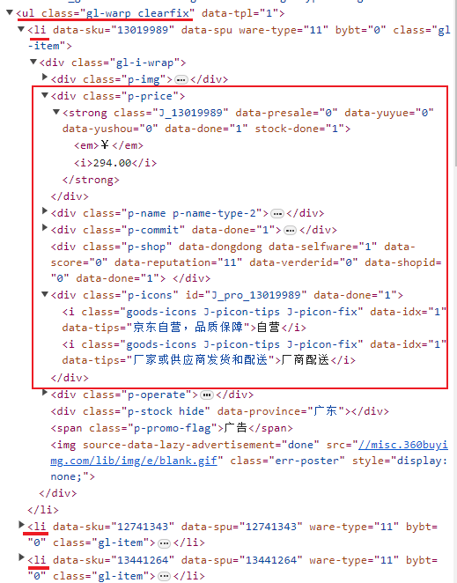
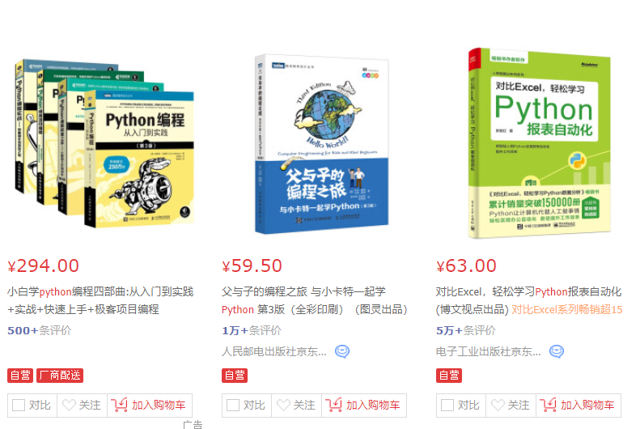
爬取京东商品信息
解析网页代码

Slide 25
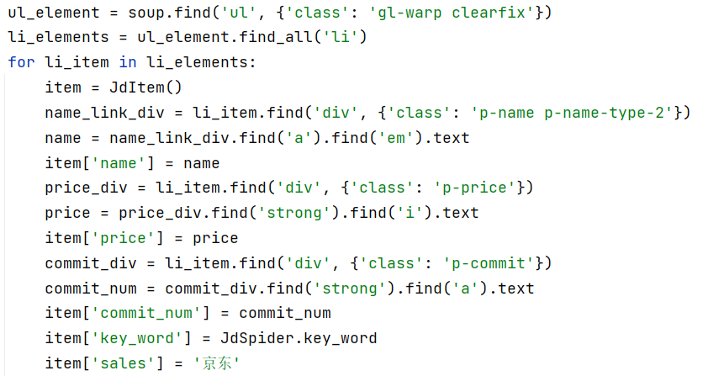
爬取京东商品信息

Slide 26
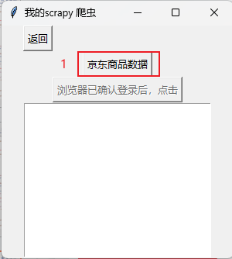
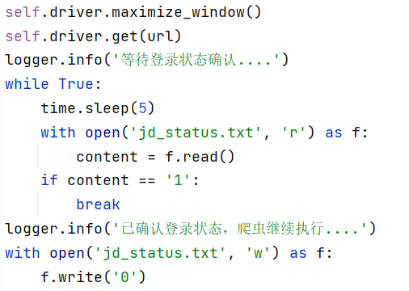
爬取京东商品信息
1.使用使用chromedirver，打开搜索链接
https://search.jd.com/Search?keyword=python&page=1
2.由于京东防爬措施，请求响应后response内容：
<200 https://cfe.m.jd.com/privatedomain/risk_handler/03101900/?returnurl=http%3A%2F%2Fsearch.jd.com%2FSearch%3Fkeyword%3Dpython%26page%3D1&evtype=3&rpid=rp-188506710-10410-1710558760657>
红色部分即是强制跳转登录的网址，等待启动chromedirver后，谷歌浏览器启动，完成手动验证
这里通过jd_status.txt文件，在tkinter和scrapy框架间传递手动验证信息。

Slide 27
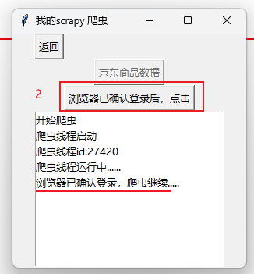
爬取京东商品信息
输入账号密码后，还需要通过滑块完成验证
点击2
发出完成验证信号

Slide 28

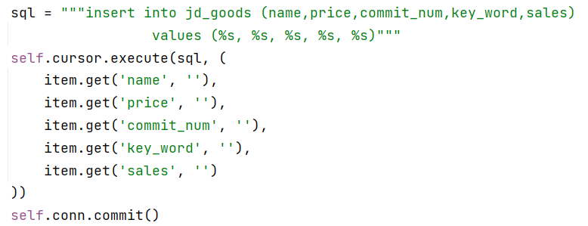
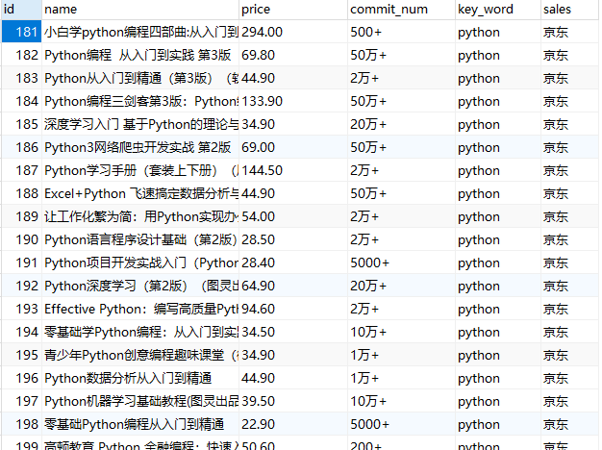
爬取京东商品信息

Slide 29
谢谢

